Slide 1
AILIT.FI
Materialet lanseras under Creative Commons CC BY-NC-SA 4.0
Notes:
https://ailit.fi
Materialet lanseras under Creative Commons CC BY-NC-SA 4.0

Slide 2
AILIT.FI
Hej igen!
Notes:
Fri introduktion och diskussion kring dagens tema. ​
Lektionen handlar om vad AI borde göra, dvs. kritiska perspektiv och etiska frågeställningar. Den består av fem delar:
Inledning
Elevaktivitet “äkta eller fejk” + diskussion
Diskussion om en AI-genererad bild (+ ev. promptning)
Elevaktivitet: etiskt dilemma + diskussion
Avslutning med frågorna "Vad är AI?" och "Var finns AI?"

Slide 3
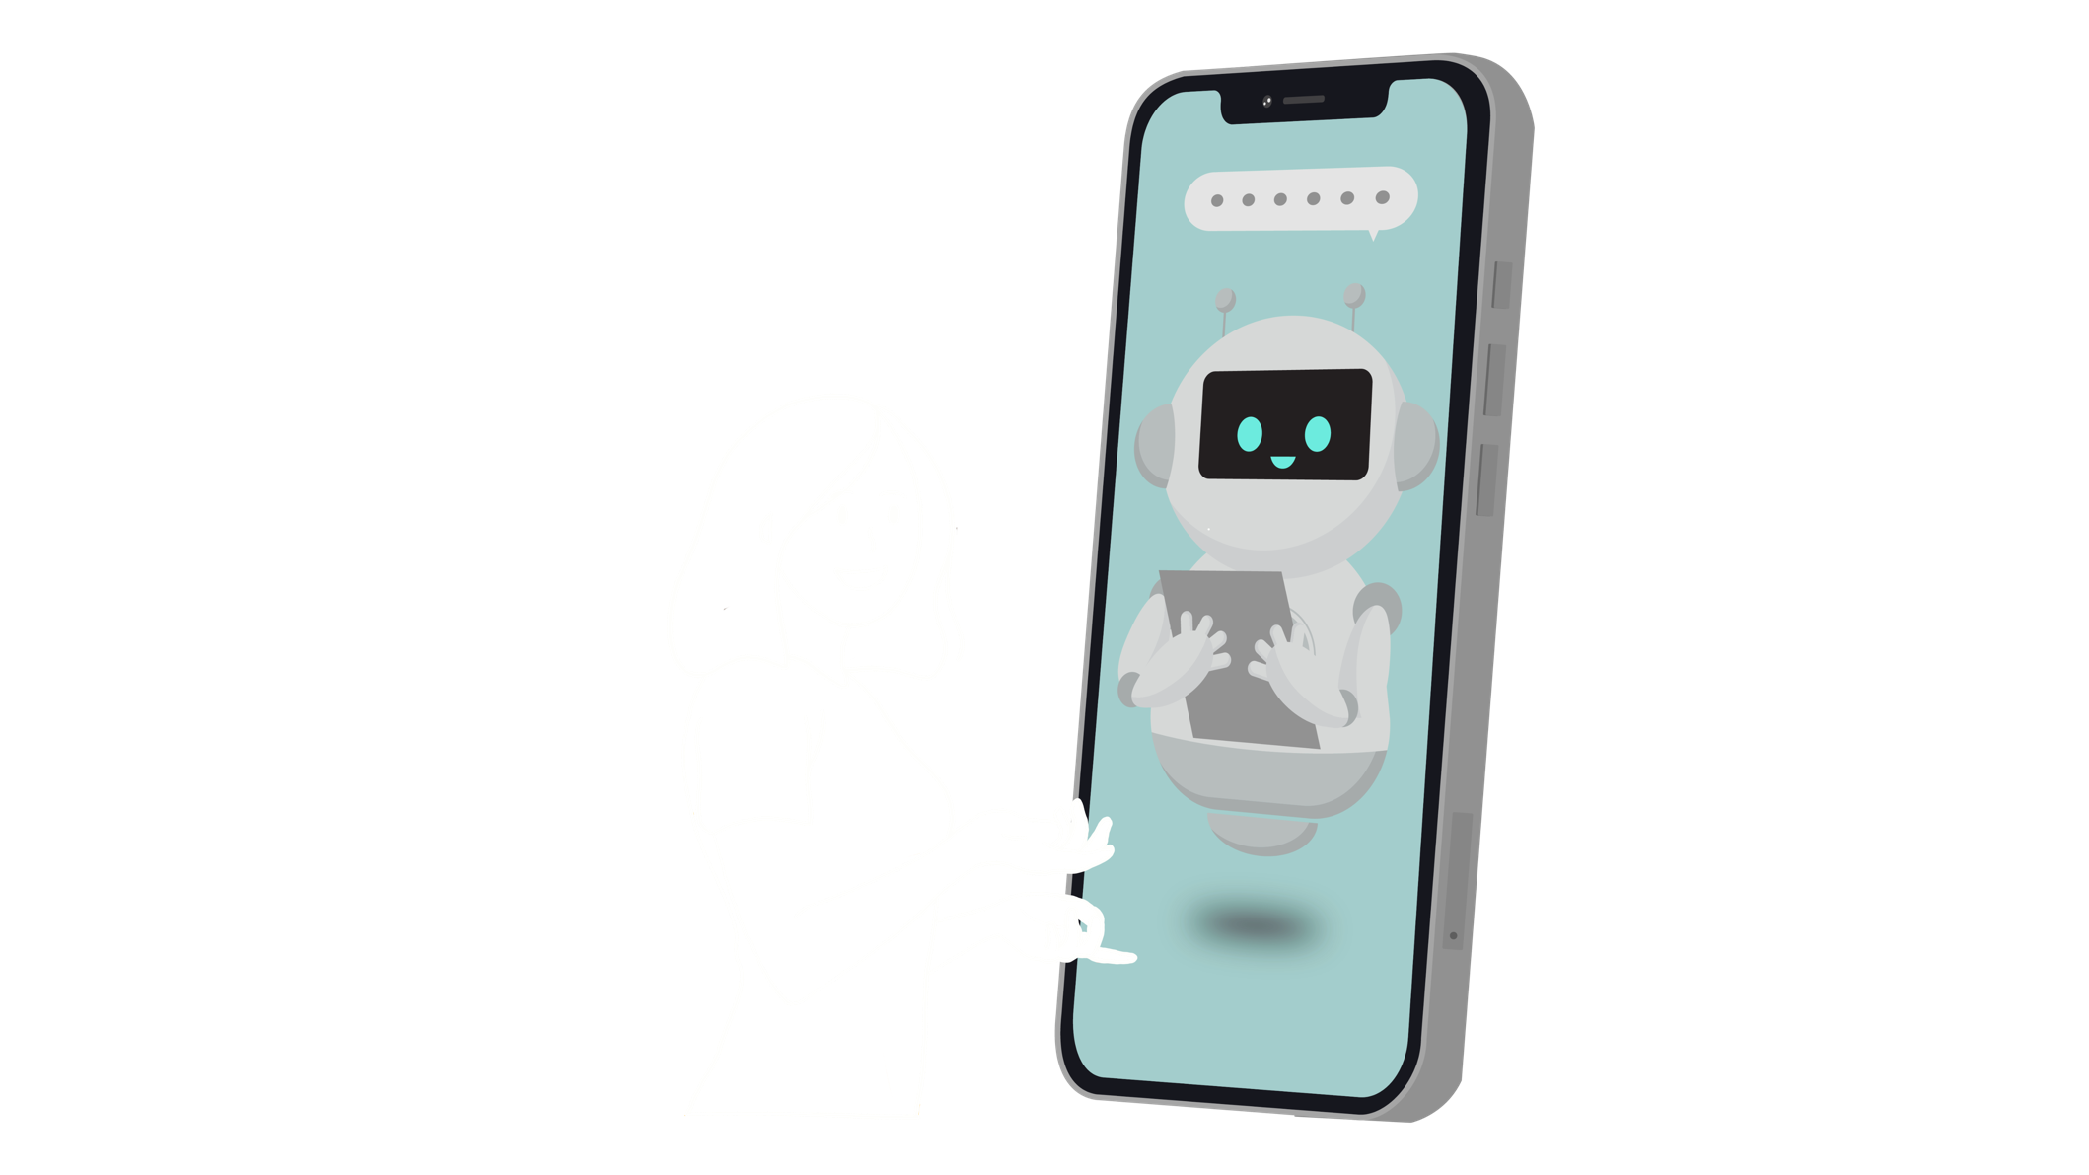
Idag ska vi bekanta oss med vad AI borde göra!
Notes:
Målsättning: Inleda lektion 3 med att diskutera vad AI borde göra och vad AI inte borde göra.
Lektionen bygger på de två tidigare lektionerna och tar upp etiska frågor och risker med AI. Målet är att reflektera kring vad AI kan och bör göra utgående från bilder, video, ljudklipp och ett scenario.

Slide 4
Äkta eller fake
Notes:
Målsättning: Låta eleverna avgöra äktheten i informationsflödet.
Aktiviteten bygger på tre exempel – ett med video, ett med ljud och ett med bild – på varsin följande slajd.
Tanken bakom "Äkta eller fake" är att barnen får ta ställning till/gissa/resonera kring om videon/ljudet/bilden är äkta eller AI-genererad.
Du kan välja att samla in elevernas svar och resonemang analogt (handuppräckning, ropa ut sitt svar, skriva ner i häftet/på whiteboard) eller via ett digitalt responssystem (som t.ex. Mentimeter).

Slide 5
Äkta eller fake?
Notes:
Målsättning: Låta eleverna resonera kring äktheten i en video.
Du kan lägga in videon här på slajden, alternativt spela upp den direkt. Exempel på äkta och AI-genererade videon finns nedan. Eftersom informationsflödet lever kontinuerligt, är det mer än okej att använda nytt och aktuellt videomaterial i stället för att välja något ur den färdiga listan.
AI-genererade
https://www.youtube.com/watch?v=mxpLOYARjNM
https://www.youtube.com/watch?v=bXKkZh2UEEA
https://www.youtube.com/watch?v=T6PjcjKL7yQ
Äkta
https://www.youtube.com/shorts/zukH4r3UIrk
https://www.youtube.com/watch?v=dw5H9LYeKZQ
https://www.youtube.com/watch?v=e-BmKNLD950

Slide 6
Äkta eller fake?
Notes:
Målsättning: Låta eleverna resonera kring äktheten i en musik/ljudfil.
Du kan lägga in ljudet direkt på slajden, alternativt spela upp det direkt. Exempel på äkta och AI-genererad musik/ljud finns nedan. Eftersom informationsflödet lever kontinuerligt, är det mer än okej att använda nytt och aktuellt ljudmaterial i stället för att välja något ur den färdiga listan.
AI-genererat
https://www.youtube.com/watch?v=IEs0X6139EA
https://www.youtube.com/watch?v=QVsCHTnt9mo
https://www.youtube.com/watch?v=1lREjbw-sgQ
Äkta
https://www.youtube.com/watch?v=68ugkg9RePc
https://www.youtube.com/watch?v=Cu5hhxP_prE
https://www.youtube.com/watch?v=aeDdS9aIpck

Slide 7
Äkta eller fake?
Notes:
Målsättning: Låta eleverna resonera kring äktheten i en bild.
Du kan lägga in bilden här på slajden, exempel på AI-genererade och äkta bilder finns nedan. Eftersom informationsflödet lever kontinuerligt, är det mer än okej att använda nytt och aktuellt bildmaterial i stället för att välja något ur den färdiga listan.
AI-genererade:
https://preview.redd.it/ai-generated-realistic-images-of-women-v0-683u0qunpnwa1.png?width=640&crop=smart&auto=webp&s=07977dbd5722c8f0c30a37713c1083974ff5f6d1
https://www.reddit.com/media?url=https%3A%2F%2Fpreview.redd.it%2Fboring-america-photorealism-v0-bwcnm1kjeqdb1.png%3Fwidth%3D1536%26format%3Dpng%26auto%3Dwebp%26s%3D16456ffa7a897b0872dd8ec80ee0e360b750c158
https://www.reddit.com/media?url=https%3A%2F%2Fpreview.redd.it%2Fboring-america-photorealism-v0-gyb80hf3dqdb1.png%3Fwidth%3D1024%26format%3Dpng%26auto%3Dwebp%26s%3D9a56caac58a18d1183bf03ecf364163c38940ff1
Äkta
https://unsplash.com/photos/man-in-white-dress-shirt-sitting-beside-woman-in-black-long-sleeve-shirt-376KN_ISplE
https://unsplash.com/photos/man-and-woman-walking-near-closed-wooden-door-zmMtb3PtsrE
https://unsplash.com/photos/dog-running-on-beach-during-daytime-yihlaRCCvd4

Slide 8
AILIT.FI
Reflektion
Notes:
Målsättning: Reflektera och diskutera kring "Äkta eller fake?".
Om möjligt får du gärna koppla diskussionen till aktuella teman – lokalt, nationellt, internationellt, sociala media-trender eller annat som är aktuellt för eleverna / i klassen.
Förslag till diskussionsfrågor med eleverna:
Vilka positiva och negativa sidor ser de med att kunna generera video, bild och ljud med AI?
Vad vill de att AI ska göra?
Vad vill de inte att AI ska göra?
Vem äger AI?
Varifrån kommer data som används till modellerna?

Slide 9
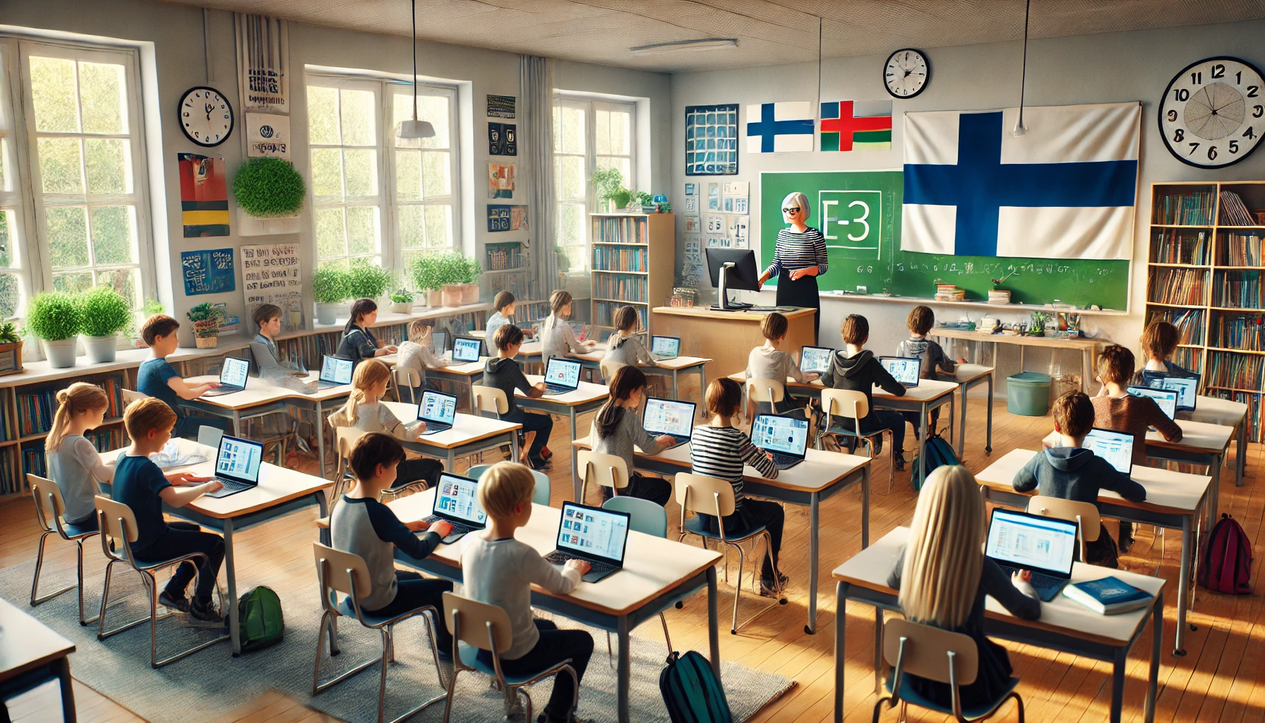
Notes:
Målsättning. Fundera kring representation och snedvridning i AI och vilka konsekvenser det får.
Aktiviteten bygger på att be en bildgenererande AI-tjänst skapa en bild av en finländsk lågstadieklass, eller något annat som klassen väljer. Det behöver dock vara en bild som eleverna själva kan relatera till och känna sig igen i.
Det går också bra att använda bilden ovan, som genererats med prompte "Skapa en realistisk bild av ett klassrum i en finländsk årskurs 3-6 med lärare och elever".
Om ni vill generera egna bilder kan ni tillsammans komma överens om en lämplig prompt, t.ex. för att avbilda en finländsk familj. Om eleverna själva har tillgång till bildgenererande verktyg kan ett alternativ vara att låta dem generera bilder själva utifrån en gemensam prompt. Genom att relatera till bilden ska eleverna resonera hur de upplever bilden och hur väl den motsvarar deras erfarenheter av klassrummet (i detta fall).
Styr gärna diskussionen (om den inte går dit naturligt) till AI-genererad representation i allmänhet.
Förslag på diskussionsfrågor:
Vad föreställer bilden?
Känner vi igen oss i bilden?
Vilka fel eller problem ser ni? Varför tror ni att de kommit med i bilden?
Vad händer om skolklasser i andra länder söker på samma sak som oss?
Hur skulle det kännas om andra länder utgick från den här bilden när de tänker på oss?

Slide 10
AILIT.FI
Du älskar att titta på videor och spela spel på din telefon eller surfplatta. En dag märker du att nästan alla videor och spel som dyker upp är väldigt lika, till exempel bara roliga djurvideor eller ett visst slags spel. Det känns som att telefonen vet precis vad du gillar, vilket är jättekul – men ibland önskar du att det var mer variation.
Din kompis berättar att det är AI-system i apparna som väljer vad du ser, baserat på vad du tidigare tittat på och gillat. Kompisen säger också att det kan göra att man börjar tänka och tycka som det AI visar – som att man fastnar i en "bubbla" och inte ser annat som också kan vara spännande.
Vad tycker du? Är det bra att AI väljer allt för dig eller skulle du vilja kunna upptäcka saker på andra sätt? Vad skulle du kunna göra för att inte fastna i "bubblan"?
Notes:
Målsättning: Diskutera och reflektera kring ett etiskt dilemma.
Läs upp och/eller dela ut texten till eleverna och be dem diskutera scenariot och frågorna i smågrupper.
Du som lärare kan gärna koppla centrala AI-begrepp, såsom data och modell, till rekommendationerna i sociala media. Data är de spel/videon vi använder/klickar på, och modellen byggs genom att plocka egenskaper och likheter i dessa data. Sedan får man rekommendationer på material som har liknande egenskaper, vilket kan leda till mer kattevideon, mer spel av samma stil man spelat tidigare, eller mer, och mer extrema videon.
Förslag till frågor att reflektera vidare kring
Vad innebär det att vi inte väljer våra egna tittarvanor?
Vad händer om alla har likadana tittarvanor?
Händer samma sak också på sociala media?

Slide 11
Idag har vi bekantat oss med vad AI borde göra!
Notes:
Fri avstämning och diskussion kring dagens tema. Om ni vill ha mer strukturerad avslutning, som också kan kopplas till det inledande momentet i lektion 1, välj i stället nästa slajd.

Slide 12
AILIT.FI
Vad är AI?
Var finns AI?
Länk till plattformen här
Använd koden
11 11 11 11
Notes:
Tanken med den här avslutande uppgiften är att återknyta till den första lektionen då eleverna också svarade på frågan Vad är AI och var AI finns. Det finns en tanke om en progression här, att mäta hur eleverna uppfattar AI nu efter att ha jobbat och reflekterat över det en tid.
Som tidigare kan du använda ett digitalt responsverktyg (t.ex. Mentimeter eller https://answergarden.ch/create/) eller ta in elevernas tankar analogt (smågruppsdiskussioner, föruppgift på lärplattform/i häftet, handuppräckning).

Slide 13
AILIT.FI
Tack och hej!

